Slide 1

Мои новости
Веб-приложение для просмотра и создания новостных статей
Выполнили студенты ВГУ ФКН 3 группа, 4 команда
Вадим Михайлов
Денис Рындин

Slide 2
Проблемы новостных порталов
Интерфейс с неиспользуемой функциональностью;
Контент, неподходящий под нужды отдельных пользователей;
Отсутствие настройки интересов через систему тегов;
Большое количество рекламы на странице.

Slide 3

Обзор аналогов

Slide 4
Недостатки «Яндекс Дзен»
⎯ из-за возможности публикации материалов пользователями, качество контента является неравномерным, ограничений по загрузке, кроме правил, нет;
⎯ ограниченная настройка фильтрации контента;
⎯ избыточное количество навязчивой рекламы, которую невозможно отключить в виду интеграции с другими сервисами.

Slide 5

Обзор аналогов

Slide 6
Недостатки «Telegram»
⎯ ограничения в функциональности, связанной с тегами и таргетированными новостями (невозможно получить новости, если их нет в каналах или их не переслали в каналы, на которые оформлена подписка);
⎯ отсутствие возможности писать большие статьи;
⎯ наличие дополнительной функциональности, излишней для пользователей и невозможной для отключения.

Slide 7
Целевая аудитория
Представители разных профессий любого социального статуса, от 20 до 35 лет.

Slide 8
Предлагаемое решение
Мои новости – веб-приложение, где пользователи смогут точно настроить новостную ленту под свои интересы и увлечения, искать, делиться и сохранять статьи.

Slide 9
Конкурентное преимущество
Сервисы | Удобный интерфейс | Эксклюзивный контент | Настройка новостной ленты | Отсутствие лишней рекламы
Мои Новости | + | - | + | +
Яндекс Дзен | - | - | + | -
Telegram | + | + | - | +

Slide 10
Технологии разработки
Backend
СУБД SQLite
Django
Frontend
HTML/CSS
JavaScript
Vue.js

Slide 11
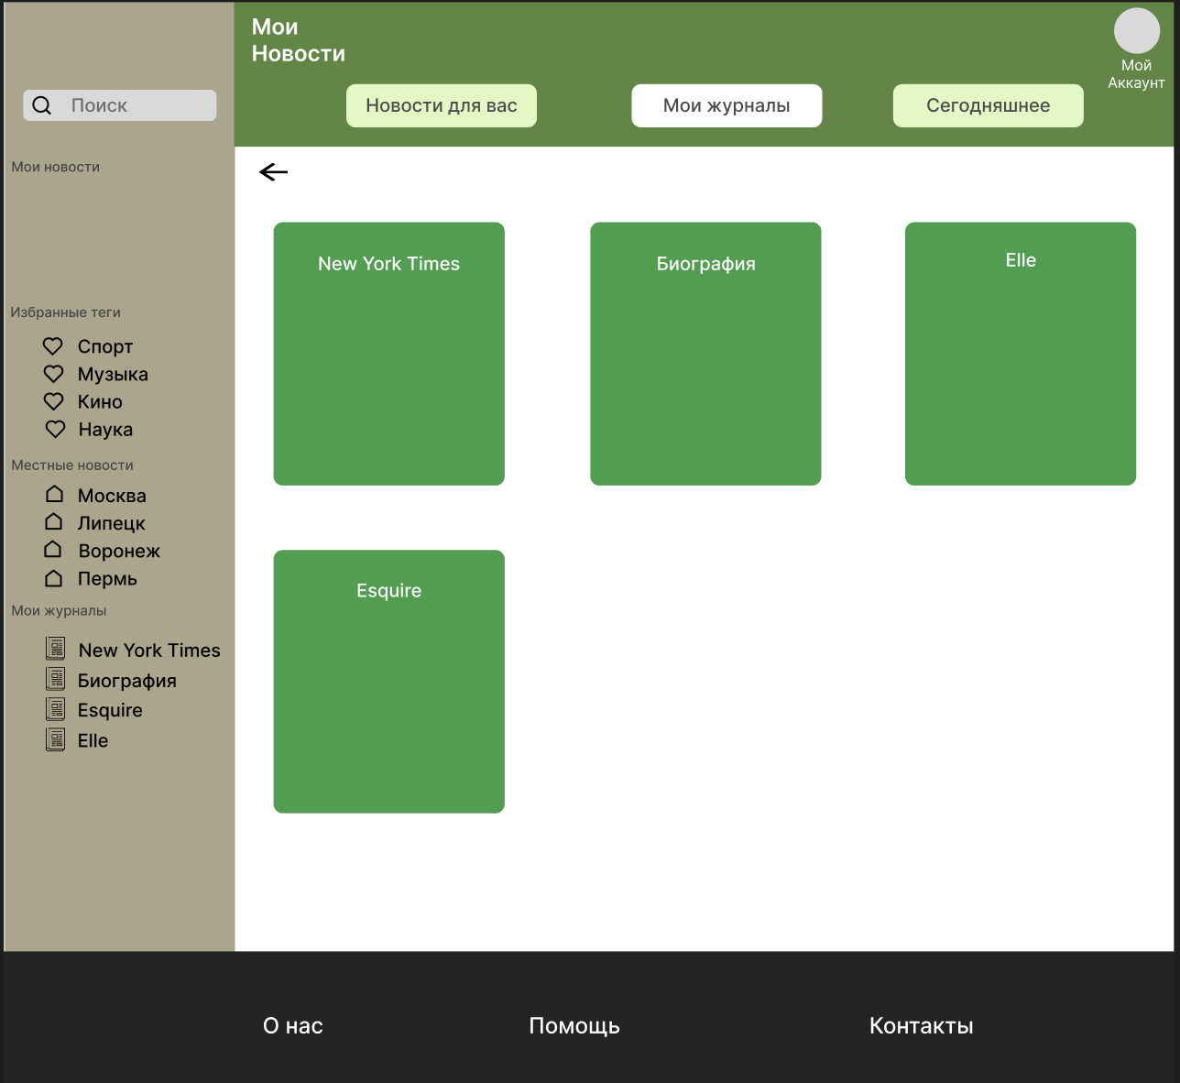
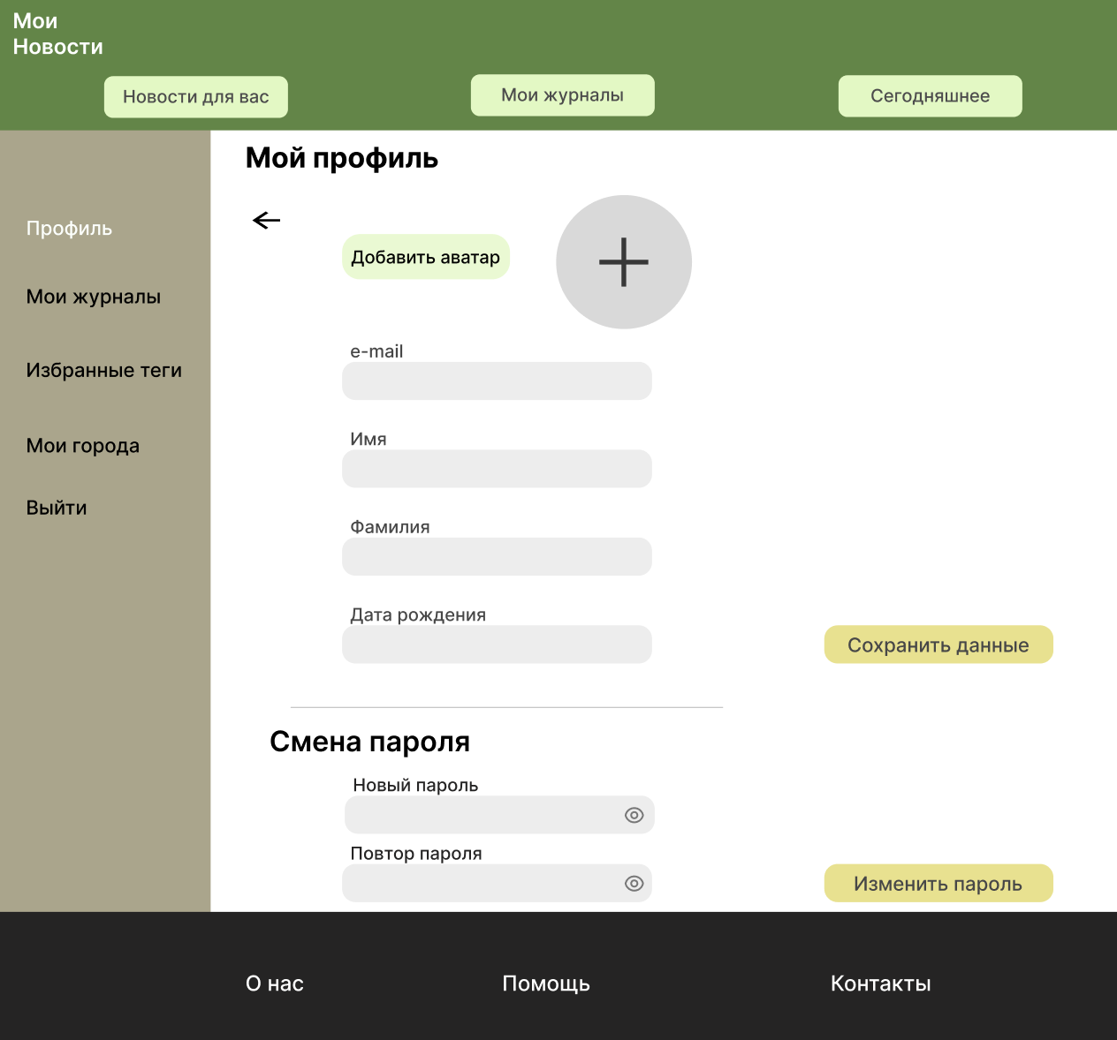
Демонстрация продукта

Slide 12
Бизнес модель
Система оплаты подписки на платформе для:
Добавление тегов и журналов в раздел "Избранное”;
Расширенные возможности по поиску и сохранению статей.

Slide 13
План развития
1. Создание возможности премиум подписки
2. Мобильное приложение
3. Эксклюзивный контент

Slide 14
Команда
Вадим Михайлов – Team Lead, Full-stack разработчик
Денис Рындин – Дизайнер, Бизнес аналитик

Slide 15

Мои новости
Веб-приложение для просмотра и создания новостных статей
GitHub
Михайлов Вадим
Рындин Денис

